Slide 1
もっと知りたい地域のこと ～協働で進める地域の情報発信のあり方～
Code for Niigata ＋ 新潟大学・大串ゼミ/新潟市
「チャレンジ！！オープンガバナンス2016」最終公開審査
於 東京大学 武田ホール
Mar. 12th, 2017

Slide 2
目次
はじめに
課題の定義
具体的な取り組み
取り組みと目標の関係
実行計画
COG2016を通しての気づき（市民）
今後の方針
自治体によるデータ公開状況
市民/学生のサポート・コミュニケーション状況
COG2016を通しての気づき（行政）

Slide 3
１.はじめに
私たちのチームについて
Code for Niigata
2015年に、新潟市で開催されたハッカソンが契機になり発足。「コードを紡いで、地域を繋ぐ」をキーワードに、多様な世代・業界・業種の仲間とともに、ICTを活用して新潟をもっと楽しく、もっと住みやすい街にすることを目的とする有志の集まり。
Code for~とは
2009年、IT活用で社会を良くしていくための活動を自律的に行うCode for Americaが設立。
日本では、同様の趣旨でCode for Japanが2013年（※法人登記年）に設立。
Code for Niigataは、Code for JapanのBrigade（ブリゲード）。 各Brigadeは独立した組織としてCode for Japanや他のBrigadeとのネットワークハブとして相互に連携・支援する関係である。
新潟大学経済学部･大串ゼミ
「情報システムのマネジメント」をゼミ研究テーマのひとつとしている。学部の2～３年生10名で構成。
ゼミにおいて、以下のテーマについてレクチャー、ワークを実施（2016年11月～12月）。
【11月30日】「オープンガバナンス」、「都市の訪問・移住意欲を喚起する要素」
【12月 7日】「来訪者・新来者の利便性を向上させるコンテンツやサービスとはどのようなものか」ほか
【12月14日】「都市の魅力・特徴を訴求するウェブサイトのアイデア」
【12月21日】「新潟市公式ページ『Happyターン』のレビュー、リニューアルやサイト活用に関するアイデア」

Slide 4
１.はじめに
なぜCOG2016にチャレンジしたか？
活動の見直し
2015年に、設立したCode for Niigataだが、1年目は組織・活動の継続を、2年目は計画的なプロジェクト実施を目標として活動を実施していたが、リソースに対してやりたいことが多いという問題や、類似の課題に対して別のアプローチをかけているという非効率な活動実態があり、活動の整理を実施しようとしていた。
ちょうどこの時、新潟市よりCOG2016の話を聞き、自分たちがやりたいことの整理の一つのきっかけとなると考え、挑戦を行うこととした。
チャレンジのモチベーション
Code for Niigataでは、活動内容が、長期的、継続的に期待する成果を出し続けることができる活動であることが必要だと考えている。COG2016の公式サイトでは永遠のベータ版を楽しむチャレンジであるというキーワードが掲載されていたが、このチャレンジだけの話ではなく、今後も継続できる活動として、評価アドバイスいただける場として活用したいと考えた。

Slide 5
2.課題の定義
新潟市からの課題提示
「データ活用による新潟市の魅力発信力のパワーアップ」
現在、新潟市には、将来の人口減少・少子超高齢化およびそれらに伴う都市の活力低下に対応していくという課題があり、人口減少への歯止めや交流人口の拡大に取り組む必要がある。
新潟市は、待機児童ゼロなど子育て環境が良好な優位性、また食料自給率や農業産出額が政令市中第１位といった地域特性などを備えており、こうした都市の個性や魅力を都市のプレゼンスにはっきりと反映させていく取り組みが重要である。
そこで、各種データから新潟市の優位性・特性を分析し、分析成果に基づく市内外に対する効果的な発信について、市民と協働で取り組む。

Slide 6
2.課題の定義
私たちの中での再定義
「魅力発信力のパワーアップ」という課題に対して・・・
課題の見直し（「魅力発信力」とはどのようなものでなければならないか）
わかりやすく、興味をひく、楽しいものこと
参加のハードルが低い・インセンティブがあること
リテラシーが向上する（関わりをつうじて能力が向上する）こと
関心、意欲、能力その他リソースと合致する（無理はしない）こと
持続可能な取り組みであること
実際の課題＝目標とすべき内容
都市の魅力の発掘と深堀り（新たに知る・ストーリーを見出す）
拡げる力のエンパワメント（市民・行政が自分でできることを増やす）
インナーブランディング（もっと好きになる）

Slide 7
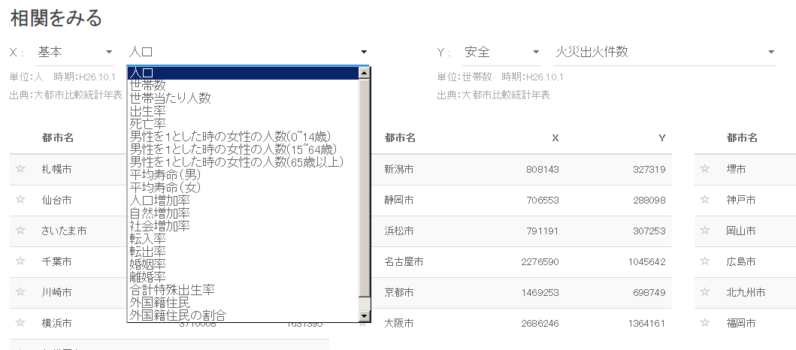
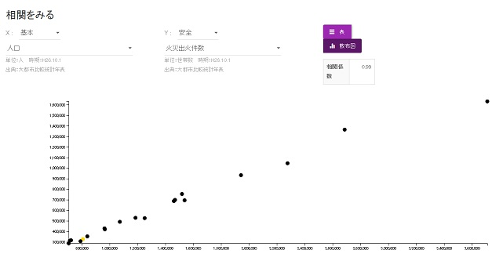
3.具体的な取り組み 「相関をみる」
政令市20市に関する120の統計指標データの任意の２つ（プルダウンメニューで選択）の相関をみるためのウェブアプリ
「相関をみる」でできること
客観データにもとづく都市の真の実力がわかる
「思い込み」の排除、都市の魅力発見
データをさらに流し込めるようにすること（拡張）でさらなる活用
現状は固定の120項目
既出データに新たなデータをぶつけて比較することも可能に

Slide 8
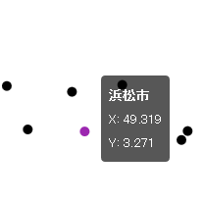
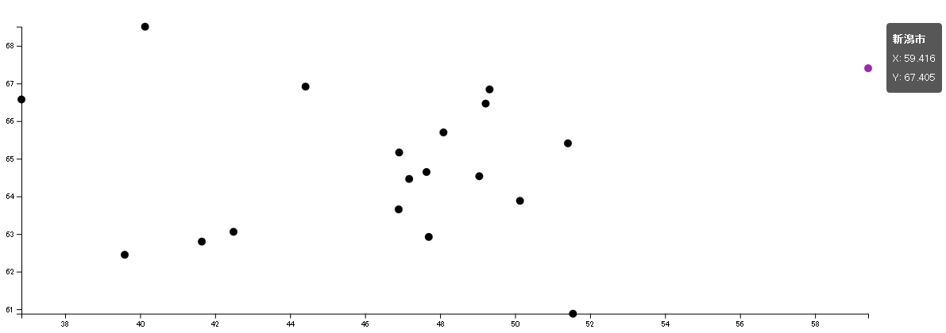
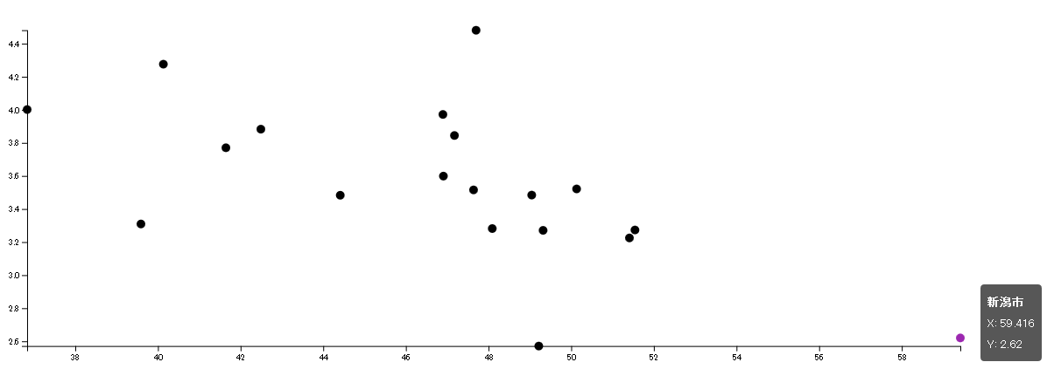
3.具体的な取り組み 「相関をみる」
都市の特徴や優位性について分析、考察するのに役立つ（例：子育て中女性の就業率）
正規雇用の割合と子育て中女性の就業率の相関は強くない（正相関）
派遣社員の割合と子育て中女性の就業率はやや逆相関
相関図のドットをポイントすると都市名と数値が表示される
「子育て中でも働きやすいのはどんな都市だろう？」
「私の人生設計に合っている都市ってどこだろう？」
ドットをポイントすると、都市名と数値が表示される
「正規雇用の割合」と「子育て中女性の就業率」
「派遣社員の割合」と「子育て中女性の就業率」
-0.6
やや逆相関
+0.05
ほとんど相関なし

Slide 9
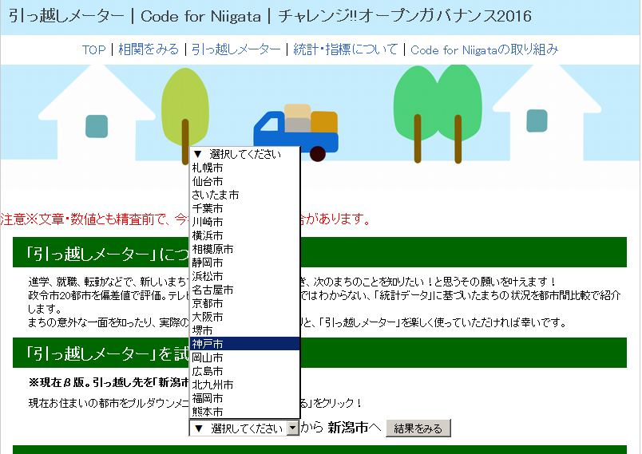
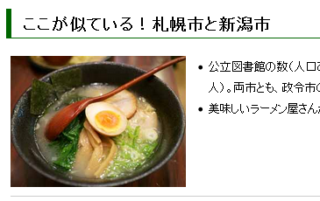
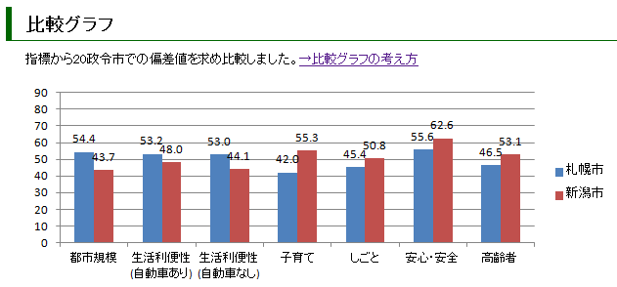
3.具体的な取り組み 「引っ越しメーター」
“新潟市へ他の政令市から引っ越してくる”想定で、もと住んでいた都市と新潟市とを、
データにもとづく「偏差値」で比較する。
「引っ越しメーター」でできること
客観データにもとづく都市の真の実力がわかる
「思い込み」の排除、魅力発見
数値データだけではなく、「雰囲気」、「伝統」といった定性情報をみんなで持ち寄り改良（拡張）
参加する楽しさ（ハードル低）
もっと知る・もっと好きになる
将来は任意の2都市比較や項目の選択可能に。レーダーチャート化など見せ方の工夫（拡張）
参加する楽しさ（ﾘﾃﾗｼｰ向上）

Slide 10
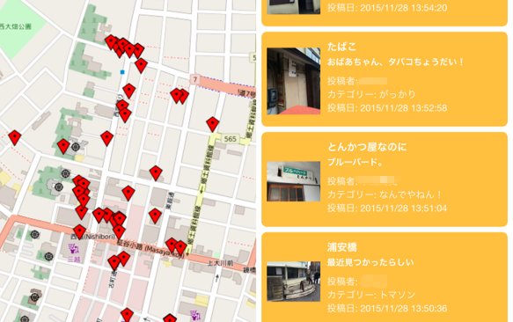
3.具体的な取り組み（今後：役に立つ情報の提供）
役に立つ情報について、散在している情報・知見を集めて使いやすく “編集・提供する“
しくみづくりと、そのためのアクテビティの実施（※ニーズは実に多様であることを念頭におきつつ）
地図情報の整備
OSMをベースとしたマッピングパーティー
ホイールマッピングやトマソンマッピングなど
上位レイヤーでの情報収集
ローカルwiki
地域ならではの情報、今だから残せる情報の集積
地域への興味関心の向上、地域学習の促進

Slide 11
4.取り組みと目標の関係
取り組みの内容が、目標をどのように達成しうるか
昨年末までに実現できたことはほんの「入口」の段階。達成、発展はこれから。
目標 取り組み | 都市の魅力の発掘と深堀り （新たに知る・ストーリーを 見出す） | 拡がる力のエンパワメント （市民・行政が自分で できることを増やす） | インナーブランディング （もっと好きになる）
「相関を見る」 | 都市に関する思い込みの補正 都市の真価の発見と再評価 | 新規データの作成インセンティブ→データ作成スキルの向上 データの見せ方の工夫促進 データを見る目の涵養（都市の何を語るか） | 「知ること」 ＋ 「参画すること」 ＝都市像を “自分ごと” として確立する ⇨もっと好きになる ⇨「好き」と語り始める
「引っ越しメーター」
「地図情報の整備」 | マッピングパーティー時のまち歩きなど、イベント･アクテビティにおけるまちの価値の再発見 | マップ作成技術の習得･向上 ニーズにあった設計手法の獲得
「ローカルwiki」 | 属人知の共有をつうじた発見 | 自身の中にある知識･情報の発信（共有化）方法の獲得

Slide 12
5.実行計画
スケジュール
■・・・オープンソースとして公開予定
★・・・イベント開催予定（3月20日COG報告会、4月20日マッピングパーティー（仮））
以降も引き続き継続
概要 | ‘16/9 | 10 | 11 | 12 | ‘17/1 | 2 | 3 | 4 | 5 | 6
COG ﾏｲﾙｽﾄｰﾝ | ★ﾌﾞﾚｽﾄ （9/20） |  |  | ★書類 (12/24) |  |  | ★発表 (3/12)
相関を見る |  |  |  |  |  |  |  |  | ■
引っ越し メーター |  |  |  |  |  |  |  |  |  | ■
LocalWiki
イベント |  | ★ |  |  |  |  | ★報告会 (3/20) | ★ﾏｯﾋﾟﾝｸﾞ ﾊﾟｰﾃｨｰ （4/20）
開発
アップデート
開発
アップデート
記載開始

Slide 13
5.実行計画
実施状況
■・・・オープンソースとして公開予定
★・・・イベント開催予定（3月20日COG報告会、4月20日マッピングパーティー（仮））
以降も引き続き継続
概要 | ‘16/9 | 10 | 11 | 12 | ‘17/1 | 2 | 3 | 4 | 5 | 6
COG ﾏｲﾙｽﾄｰﾝ | ★ﾌﾞﾚｽﾄ （9/20） |  |  | ★書類 (12/24) |  |  | ★発表 (3/12)
相関を見る |  |  |  |  |  |  |  |  | ■
引っ越し メーター |  |  |  |  |  |  |  |  |  | ■
LocalWiki
イベント |  | ★ |  |  |  |  | ★報告会 (3/20) | ★ﾏｯﾋﾟﾝｸﾞ ﾊﾟｰﾃｨｰ （4/20）
開発
アップデート
開発
アップデート
記載開始

Slide 14
6.COG2016を通しての気づき（市民）
持続可能な改善
一つの大きな改善によって世の中を変えることは非常に魅力的だが、
そこに消費されるエネルギーは非常に大きく、持続させるための体力が必要になる。
オープンガバナンスの推進とは、市民と行政が共に働き、共に作り上げるべきもの。
したがって、持続可能な小さな改善の積み重ねによって起こすイノベーションこそが、
本当に必要な取り組みだと考える。
そのためには行政区や管轄にとらわれず、目指す志を同じくする人と手を取り合って、
一緒に作り上げるプロセスが重要だと考える。

Slide 15
7.今後の方針
何をしたい？
今回のチャレンジで作成したアプリのバージョンアップ。
COGを通してすでにスタートしている取り組みであり、実施のハードルが低いため。
なぜ？
先ほどの気づきで示した通り、オープンガバナンスの推進とは、市民と行政が共に働き、共に作り上げるべきもので、
持続可能な小さな改善の積み重ねによって起こすイノベーションこそが、本当に必要な取り組みだと考えるため。
いつまでに？
2018年3月を１つの目標とする。
だれと？
オープンガバナンスを推進しようとする他の自治体、団体、市民、ここにいる参加者の中で興味を持った方。
新潟市でいえば、広報戦略課の方だけでなく、他の課の方にも参加してもらいたい。
どこで？
場所は選ばない。なぜなら、ICTの発達により地理的な遠さは思いを伝える弊害にならないため。
どのように？
私たちの取り組みをオープン化し、誰でも企画・開発に参加できる環境を整える。

Slide 16
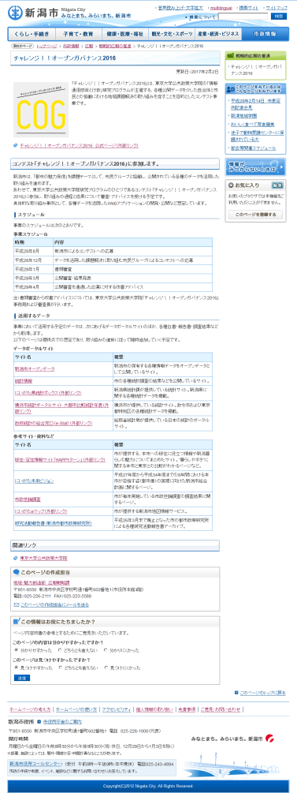
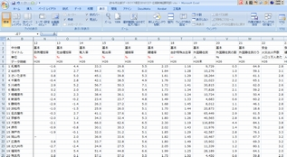
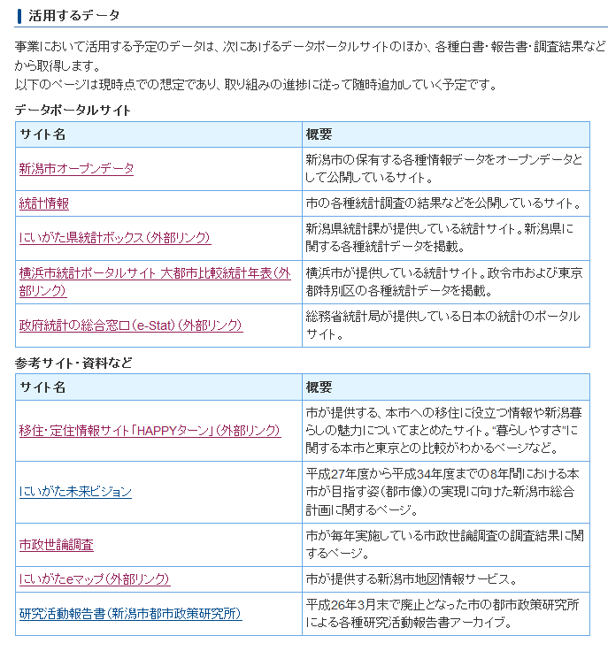
8.自治体によるデータ公開状況
新潟市公式ウェブページにて新潟市オープンデータほかデータを明示（2016.9)
ウェブアプリ「相関をみる」を生かすため、 政令市に関する120の指標をエクセルファイルで用意し提供（2016.10 ※当時は117）
データ流し込み

Slide 17
9.市民/学生のサポート・コミュニケーション状況
サポート・コミュニケーションにおいて常に心掛けたこと
相手のフィールドに入っていく
市民/学生の主体性、のびのびとした自由な発想の妨げにならないように、普段どおりの場でコミュニケーションをとった。
レールを敷かない
行政の手厚いお膳立てで進捗やすすむ方向をコントロールしたり、普段と違うことをお願いしたりすることをせず、主役を市民/学生とし、サポート役（意図を説明する、データを提供するなど）にまわった。
“つなぎ役”を頑張る
新しい協働相手と、新しい取り組みを始めるにあたり、互いの価値を理解してもらうために、市民と行政とを仲立ちする役割が重要。
→ 今後、庁内での水平展開へ

Slide 18
9.市民/学生のサポート・コミュニケーション状況
12月末までに実施したこと
新潟大学 大串ゼミと
COG2016の取り組み、オープンガバナンスについてレクチャー・付箋を使ったワーク（阿部）
2016年11月30日のゼミで、ゼミ生に対しレクチャー。タイトルは「オープンな政府・データ・参画」。その後、都市への移住意欲を喚起する要素とは何か？について付箋を使ったワーク。
【わかったこと】都市間移動の交通利便性、「適度（ほどよさ）」、治安・マナーを重視
生活利便性を高める情報、市公式サイト「Happyターン」のレビュー
2016年12月7日のゼミ。
【わかったこと：生活利便性のための情報源】人々のニーズは多様で思わぬところにあることもある、付随情報・網羅性・先駆的であること・シンプルなインターフェイスの重要性。
【わかったこと：移住定住促進サイト】都会的なイメージ、体験談、閲覧者のニーズに合ったサイト展開が重要である。
もし自分でサイトを作るなら（アイデア出し）
2016年12月14日のゼミ。
【アイデア】（最新データ提供型）営農に関する情報、観光イベント情報、吞める日本酒など （定性情報型）新潟のコミュニティ紹介、子育てのしやすさなど （設計に関すること）市民からの投稿・ブログ記事、誘導の工夫
移住・定住促進サイト「Happyターン」のレビュー2016年12月21日のゼミ。
Code for Niigataと
COG2016の取り組みについて紹介（阿部）
2016年7月13日のMTGでCOG2016について紹介
オープンガバナンス についてレクチャー（米山）
2016年9月14日のMTGで、COG2016の核となっている「オープンガバナンス」の考え方についてメンバーにレクチャー
コアメンバー4人でブレーンストーミング
2016年9月25日、カフェで自分たちのリソース（能力、アプリ、人脈など）を確認。(1)拡げる力のエンパワメント、(2)都市の魅力の発掘・深掘り、(3)インナーブランディング、の3点を目標に定めることを決定。
「相関をみる」「引っ越しメーター」のアイデア検討
2016年10月12日のMTG：「相関をみる」に実際のデータを流し込み、大学生に見てもらって、有効な使い道や、都市の魅力・特徴やその発信についてディスカッションしてみてはどうか？
新潟大学大串ゼミでの取り組みを共有
2016年12月14日のMTG
その他：グループウェア、メール、メッセンジャーなどで常時コンタクトをとる体制

Slide 19
9.市民/学生のサポート・コミュニケーション状況
新潟大学経済学部・大串葉子准教授からのメッセージ
【講義前】
情報システムをマネジメントするという趣旨のゼミであるが、企業の情報システムを対象としてきたので、自治体については、ほぼ知識がない（一部の学生は、自治体のHPのアクセシビリティやユーザビリティについて比較してきた）
オープンガバナンスというテーマや、データを使った都市の魅力発信というテーマそれ自体は、新聞等で「流行っている」とは知っていても、学生になじみのあるものではなかった
情報開示について、不平・不満はあってもどのように解消するかについてエンジニアリングの知識がないために、「民」でできる手段・方法が分からなかった 【講義後】
自分たちの持つ「不満」「改善のための提案」が、それ自体価値があること。
プロのエンジニアを通じて、そうした不満や提案が、具体的にどう改善案としてデザインされ、WEB上で示されるのかが理解できた。
都市の魅力が「見せ方でかなり変わる」と認識できた。
各自治体の考え方が都市の魅力発信に大きく影響している（例えば、福岡市の移住HPにおける近隣自治体の魅力も福岡の魅力の一部として提示しているなど）ことを、「都市の魅力発信」というテーマで提示されたために、学生にとってはとっつきやすいテーマ選定であった。
ワークは、問いかけ→作業→問いかけ→作業→本日のまとめの連続であり、非常にわかりやすかったため、学生も集中して意欲的に参加できていた。
産官学連携というと、大がかりである程度の資金も必要なものが多いが、今回のように、市の課題を、地域の学生と地域のITエンジニア（コードフォー新潟）で協働して解決提案を行うこと、そしてそれを常時プロジェクト運営していければ、学生・地域住民が定常的主体的に地域の解決を改善提案する機運を生み出す契機となる。何より、学生に地域への愛着を醸成するし、地域のガバナンスを自分たちの問題としてとらえ、地域の社会人と協業すれば、自分たちも解決の主体として貢献できること身をもって学ぶ貴重な機会となる。自治体は、多様な意見や解決提案としてその成果を享受できる、という理想的な姿である。

Slide 20
10. COG2016を通しての気づき（行政）
それぞれの課題、進化の方向など：地域には多様なアクターが存在し、それぞれが結びついて地域課題の解決に向かうとき、より効果的に活動するために必要なこと。
アクター | 課題・進化の方向
 | 「ﾊﾟｰﾄﾅｰ」としての結びつき醸成 ﾃﾞｰﾀ･情報の発信力向上と積極公開 →見つけやすい、扱いやすい ｵｰﾌﾟﾝｶﾞﾊﾞﾅﾝｽによる課題解決手法の浸透（水平展開） 積極的な市民エンパワメント
 | 十分な情報とデータの共有 自律、自立 低い障壁 →活動のための時間、場所 効果的で現実的なインセンティブ →運営のためのリソース
 | 十分な情報とデータの共有 低い障壁 →参画しやすい機会･場の設計 効果的なインセンティブ →面白い、得する、大切だと思う スキル･リテラシー向上 →主体的･自発的取り組みへの発展
行政
パートナー
（市民）
行政
市民
（フォロワー）
市民
市民
市民
市民
パートナー
（市民）
市民
市民
市民
市民
市民
市民

Slide 21
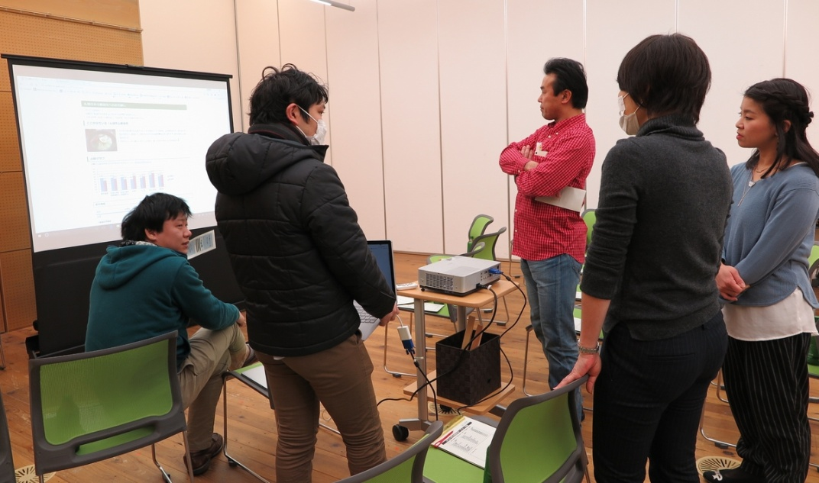
10. COG2016を通しての気づき（行政）
「地方創生」とは…（私たちの仮説：「オープンガバナンスが果たす役割」）
まち・ひと・しごと創生法 第一条（目的）
「人口の減少に歯止めをかける」、「東京圏への人口の過度の集中を是正」、「それぞれの地域で住み よい環境を確保」、「将来にわたって活力ある日本社会を維持」を目的とする。
国民一人一人が夢や希望を持ち、潤いのある豊かな生活を安心して営むことが できる地域社会の形成、そのための多様な人材確保と就業機会を創出することが重要。
ひとりひとりが人生における
よりよい決断をするための
支援をすること。
それが、「地方創生」の
あるべき筋道のひとつではないだろうか？
△新潟市への移住者の皆さんからもご意見をいただきました。
～ ご清聴ありがとうございました ～

